Slide 1
درس پنجم آخرین پیامبر و آخرین پیام
خروج
درباره ما
صفحه بعد

Slide 2
احمد رمضان نژاد اشکلک
دین و قرآن چابکسر
بازگشت

Slide 3
صفحه قبل
صفحه بعد

Slide 4
کاروانی را در نظر بگیرید که مشغول حرکت به یک مقصدی است .
کاروان در حال حرکت است و راهنمایانی می آیند و می روند و گاه کاروان سر در گم می شود و خداوند راهنمای دیگری را می فرستد و دوباره کاروان هدایت می شود و تا اینکه به آخرین راهنما می رسد و پیامبری خاتمه می یابد.
صفحه قبل
صفحه بعد

Slide 5
خداوند با آخرین پیامبر راه تمامی پیامبران را که به مرور زمان کمرنگ و یا تحریف شده بود بار دیگر روشن ساخت. تمامی انحرافاتی را که در ادیان سابق ایجاد شده بود تصحیح کرد و صراط مستقیم خود را آشکارا به مردم نشان داد.
صفحه قبل
صفحه بعد

Slide 6
آخرین پیامبر
همه پیامبران مردم را به:
ایمان به خداوند، ایمان به روز قیامت ، انجام عمل صالح دعوت می کرد.
*با رحلت پیامبران ،مخالفان آنان آموزه های آنها را تحریف می کردند.
*مردم از طرفی ارزش تعالیم الهی را نمی دانستند و امکانات حفظ آن را هم نداشتند.
*لذا تعالیم انبیاء به فراموشی سپرده می شد و نسل بعدی به تعالیم دسترسی نداشتند و راه رسیدن به سعادت برای آنها بسته بود.
*به همین دلیل بعد از مدتی خداوند پیامبری را برای هدایت آنها می فرستاد.
*هر پیامبر ی که می آمد علاوه بر اصلاح دین ، مژده آمدن حضرت محمد صلی الله علیه و آله را می داد.
* نشانه های رسول اکرم (ص) و حتی مکان و زمان ظهور در کتاب مقدس آنان آمده بود.
*آن قدر در کتاب یهود و مسیحیت نشانه های پیامبر آمده بود که قرآن می فرماید ،ایشان را همانند فرزند خود به خوبی می شناختند.
صفحه قبل
صفحه بعد

Slide 7
ما کانَ مُحَمَّدٌ اَبا اَحَدٍ مِن رِجالِکُم محمد پدر هیچ یک از مردان شما نیست.
و لکِن رَسولَ اللهِ بلکه فرستاده خدا
وَ خاتَمَ النَّبیّینَ و خاتم پیامبران است.
صفحه قبل
صفحه بعد

Slide 8
پیامبر اکرم صلی الله علیه و آله خاتم پیامبران است ؛یعنی با آمدن ایشان سلسله ارسال انبیاء پایان یافت و هرکسِ دیگری چنین ادعایی کند قطعاً دروغ گو است .
خداوند با آخرین پیامبر ،کامل ترین دین را برای هدایت همه انسانها تا روز قیامت فرستاد.
صفحه قبل
صفحه بعد

Slide 9
پیامبر اکرم (ص) :
همه ویژگی های اخلاقی سایر پیامبران را داشتند .
از نظر معنوی بالاترین درجه رشد رانزد خداوند داشتند.
دینی که آورد کامل ترین دین فرستاده شده از سوی خداوند بود.
صفحه قبل
صفحه بعد

Slide 10
ویژگی های مردم زمان رسول اکرم (صلی الله علیه وآله ):
مردم توانایی دریافت وحی الهی را از پیامبر اکرم (ص) را داشتند و ارزش این پیام را درک می کردند.
ابزارهای مناسب برای حفظ تعالیم الهی را داشتند.
کتابت و حفظ آیات
صفحه قبل
صفحه بعد

Slide 11
دین اسلام دینی کامل است که علاوه بر پاسخ به سوالات اساسی پاسخ گوی سوالات خاص هر دوره زمانی هم هست.. خداوند با آخرین و بهترین فرستاده ی خود پیامی را برای انسان ها فرستاد که تا روز قیامت برای هدایت آنها کافی است اما سایر ادیان این گونه نبودند.
صفحه قبل
صفحه بعد

Slide 12
معرفی قرآن از زبان قرآن
صفحه قبل
صفحه بعد

Slide 13
معارف و مطالب موجود در قرآن در114 سوره و بیش 6200 آیه شامل:
1- معرفی خداوند و ویژگی های خلقت او و هدف خلقت
2-زندگانی انسان و راهها و عوامل رستگاری او
3- حسابرسی اعمال و روز قیامت
صفحه قبل
صفحه بعد

Slide 14
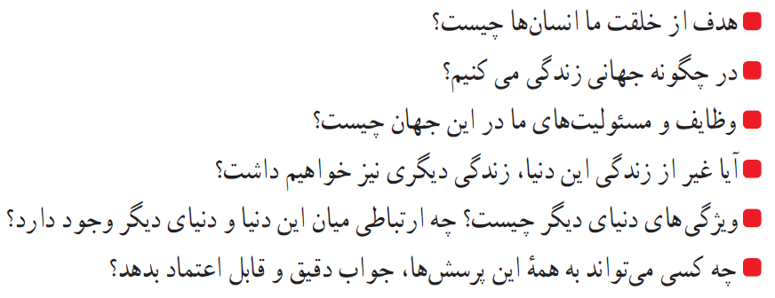
بخش دوم
بخش اول
بخش سوم
صفحه قبل
صفحه بعد

Slide 15
جایگاه قرآن در زندگی
* قرآن به راه سعادت هدایت می کند .
* قرآن پاسخ تمامی پرسش های اساسی انسان را می دهد .
*قرآن ارزشمند ترین کتاب روی زمین است
* ما می توانیم به راحتی از قرآن استفاده کنیم .
* قرآن تنها کتاب آسمانی است که به گواه تاریخ هیچ تحریف و تغییری در آن راه نیافته است .
*تمام نسخه هایی که از آن تاکنون جمع آوری شده یکی است و هیچ تفاوتی با یکدیگر ندارند .
صفحه قبل
صفحه بعد

Slide 16
حضرت علی علیه السلام فرمودند:
و (پیامبر اکرم ) با خود نوری آورد که هدایت گر همگان شود و آن نور ، قرآن بود.
بدانید ، که در قرآن علم آینده و خبر گذشته است و در آن داروی درد شما و راه سامان یافتن زندگی شما قرار دارد .
نهج البلاغه خطبه 158
حالا سئوال این است چگونه می توانیم با قرآن ارتباط برقرار کنیم و آن را راهنمای زندگی قرار دهیم ؟
صفحه قبل
صفحه بعد

Slide 17
صفحه قبل
صفحه بعد

Slide 18
برای انجام این مهم لازم است :
بتوانیم قرآن را به راحتی بخوانیم .
گام دوم
بعد از کسب توانایی قرائت ، آن رابفهمیم.
گام سوم
به پیامها ومعارف قرآن عمل کنیم.
گام اول

Slide 19
گام اول
گام دوم و سوم
گام دوم و سوم
گام سوم
گام اول
گام سوم
صفحه قبل
صفحه بعد

Slide 20
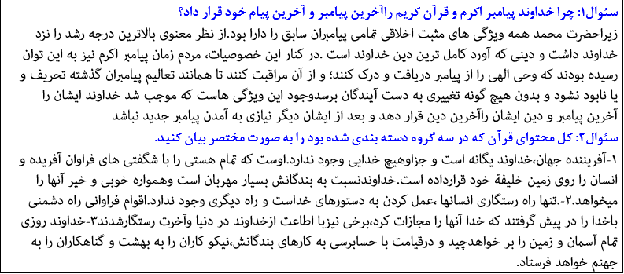
صفحه قبل
صفحه بعد

Slide 21
از این که در تمام این مدت با ما همراه بودید سپاسگزاریم.
پایان
صفحه قبل
خروج

